Slide 1
Тема:
Пути развития стран Азии, Африки и Латинской Америки. Державное соперничество и ПМВ.
Цель:
проследить роль и место стран Азии, Африки и Латинской Америки в мире в начале XX в. раскрыть особенности международных отношений в мире накануне Первой мировой войны; проанализировать причины Первой мировой войны; рассмотреть ход и последствия ПМВ
Проверка домашнего задания:

Slide 2
1. Назовите фамилию изобретателя или деятеля культуры.
1) Кто изобрел первый автомобиль?
2) Кто открыл структуру атома?
3) Кто изобрел беспроволочный телеграф?
4) Кто создал теорию относительности?
5) Кто изобрел кинематограф?
6) Кто был основателем олимпийского движения в XX в.?
2. Назовите область творчества или изобретение.
1) Что изобрели братья Райт?
2) Что открыл Резерфорд?
3) Над чем работал Циолковский?
4) Чем известен Пикассо?
5) Чем известен Корбюзье?
6) Чем знаменит Чарли Чаплин?
Проверка вопросов после параграфов

Slide 4
У каких стран больше колоний?
Какие страны имеют меньше колониальных владений?
Почему у этих стран мало колоний?

Slide 5
Союз трёх императоров, создан в 1873 г
Был создан Против Франции, так как Германия претендует на первенство в Европе и на французские колонии в Африке. просуществовал этот союз Два года, с 1873 по 1874 гг. Распался после выхода из союза России.

Slide 6
Тройственный союз в 1882 году – Германия, Австро-Венгрия, Италия
Антанта 1904 – Англия, Франция, Россия.
Планы противоборствующих сторон

Slide 7
В истории Первой мировой войны можно выделить следующие этапы:
1) Кампания 1914г. (провал стратегии быстротечной войны; переход от маневренных к позиционным формам борьбы).
2) Кампания 1915г. (срыв германского плана выхода России из войны; позиционная война).
3) Кампания 1916г. (переход стратегической инициативы к странам Антанты).
4) Кампания 1917г. (наступление Антанты; выход России из войны).
5) Кампания 1918г. (общее наступление Антанты; капитуляция Германии).
11 ноября 1918 г. В Компьенском лесу в штабном вагоне генерала Фоша было подписано долгожданное перемирие. На его основе Германия должна была оставить все захваченные ей территории на западе, а её армия – отойти за Рейн. Из Восточной Европы она должна была уйти по мере прибытия туда войск Антанты.

Slide 8


Против колониальной экспансии, против ослабления Германии. За создание Лиги Наций
США
Великобритания
Сохранение равновесия сил в Европе
Расширение колониальных владений

Slide 9
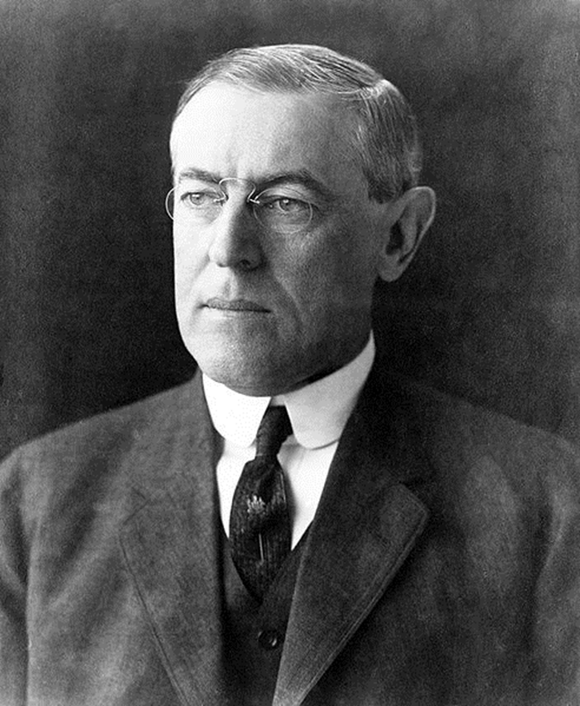
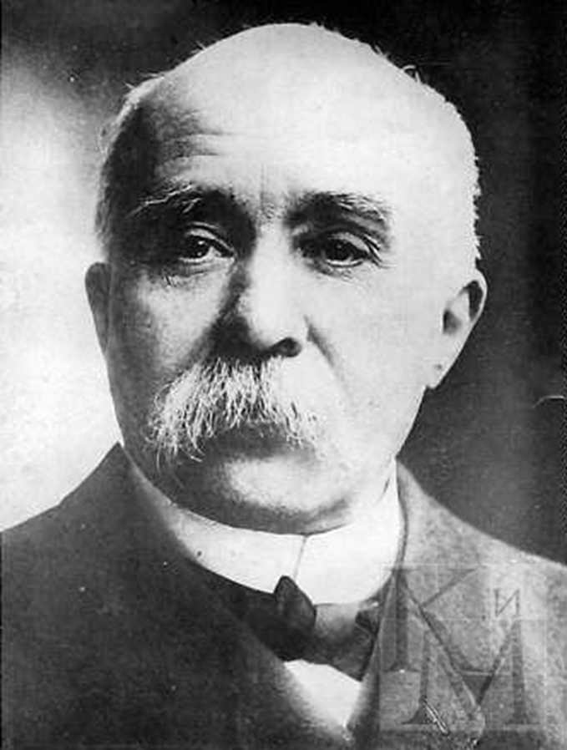



Slide 10
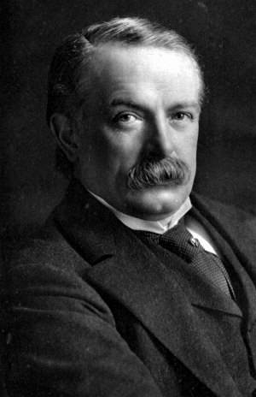
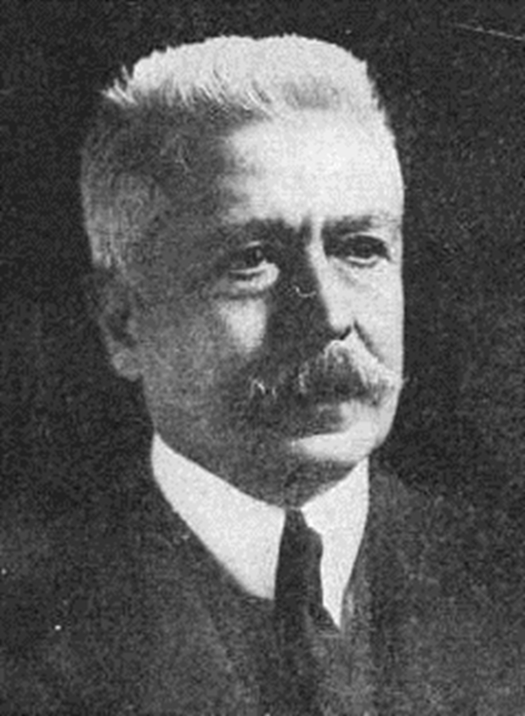
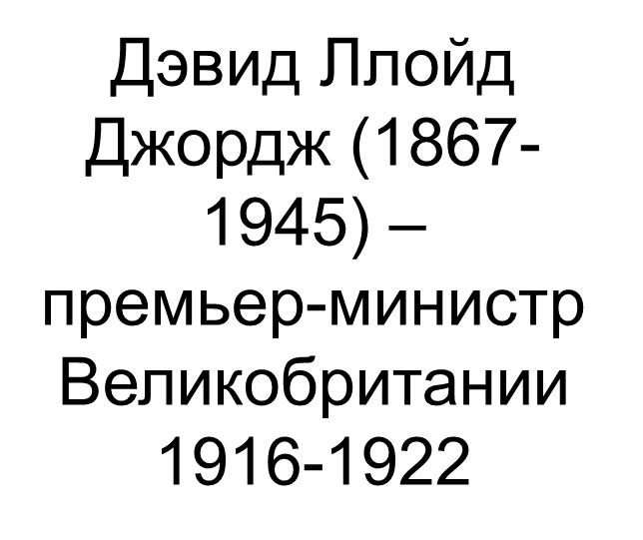
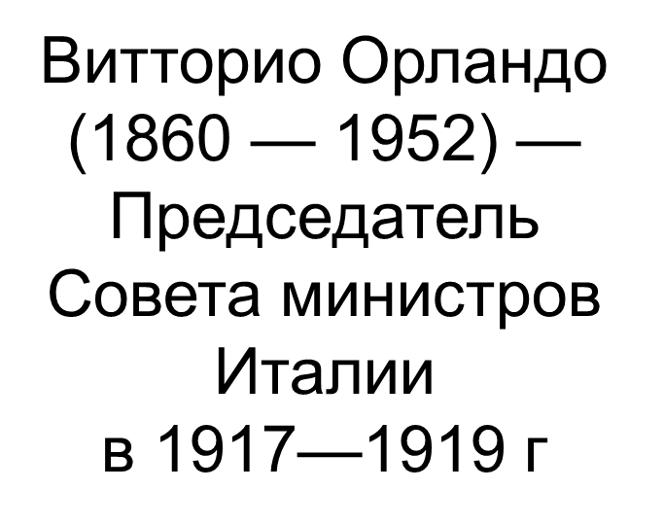

Slide 11
В чем же заключались цели ведущих держав?
ПРОТИВОРЕЧИЯ

Slide 12
28 июня 1919 в Версальском дворце состоялось подписание договора
1.Германия теряла 1/8 часть своей территории
2. Эльзас и Лотарингия переходили к Франции, 3 округа к Бельгии, часть Силезии – к Чехословакии, часть Пруссии и Поморья, а также Познань – к Польше, Северный Шлезвиг – к Дании.
3. Германия теряла все свои колонии
4. Имела право только на 100-тысячную армию.
5. Запрещалось иметь подводные лодки, военную и морскую авиацию, размещать гарнизоны по западному берегу Рейна – демилитаризованная зона.
6. Германию признавали виновницей войны и обязали выплачивать репарации - 132 млрд. золотых марок

Slide 13
На Парижской конференции не был рассмотрен целый ряд важнейших вопросов, среди них разоружение и положение в Азиатско-Тихоокеанском регионе. Для решения этого вопроса 12 ноября 1921 года в США открылась Вашингтонская конференция.
В конференции приняли участие 9 стран. Россия не была приглашена в Вашингтон.
Итогом конференции стало подписание нескольких договоров в том числе об ограничении морских вооружений по пропорции:
США Великобрит. Япония Франция Италия
5 5 3 1,75 1,75
Это было первое в истории соглашение, ограничивающее гонку вооружения

Slide 14
Закрепление:
1. В чем выражалось отставание стран Азии, Африки и Латинской Америки от европейских стран?
2. Назовите основные социально-экономические изменения в этих странах в начале XX в.
3. Какие формы сопротивления колониальным властям существовали в начале XX в.?
4. Считаете ли вы, что в 1914г. Мир был обречен на крупномасштабное противостояние? Были ли у политиков, руководителей государств шансы предотвратить эту войну, и почему они не использовали их?
5. Охарактеризуйте процесс создания военно-политических блоков в мире. Какие интересы, противоречия лежали в основе их формирования?
6. Как отразилось создание двух противоборствующих блоков на общей международной обстановке?
7. Известно, что с 1905 по 1914 г. расходная часть бюджетов ведущих европейских стран, предназначенная на военные нужды, возросла в среднем на 73%.
Подумайте, выгодно ли правительствам, затратившим огромные суммы на вооружение, придерживаться мирной политики.
Какие доводы могли бы в этой ситуации остановить правительства от вступления в войну?

Slide 15
Домашнее задание:
§5. С 46-49 работа с документом. С. 49 – вопросы.
§6. С.57-58 – работа с документом. С. 58 – вопросы
§7 – ознакомительное изучение.
Словарик:
Аннексия, Контрибуции, Экспансия, Милитаризм, Пацифизм, Метрополия, Колония, Арбитраж, Шовинизм

